Slide 1


COMERCIAL
Apresentação
SCI-AGRO
Seu produto.
Nossa responsabilidade.
SCI-AGRO • A GLP Laboratory

Slide 2

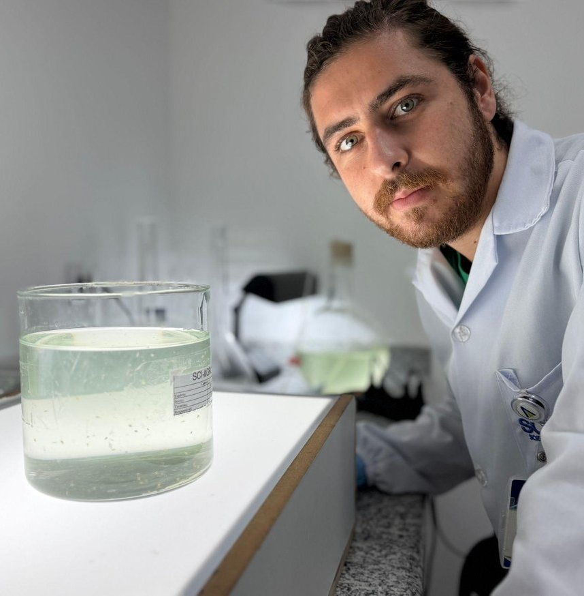




Quem somos
CONHECIMENTO APLICADO AO DESENVOLVIMENTO SEGURO DO AGRO
O patrocinador é nossa prioridade
Foco em parceria, agilidade no contato técnico e cumprimento dos prazos acordados.
Equipe com mais de 130 colaboradores especializados.
Reconhecimento BPL inicial em março de 2019.
Alta qualidade científica
Pesquisa científica aplicada com guias de teste e atuação em demandas específicas, inclusive incomuns aos pacotes de registro.
SCI-AGRO • Apresentação Comercial
02

Slide 3

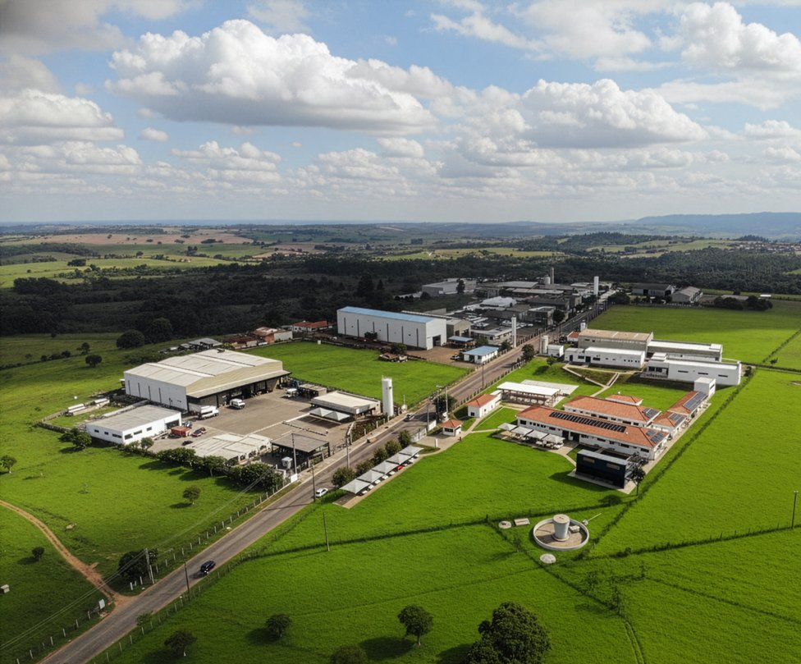



Estrutura
INSTALAÇÃO DE TESTE LOCALIZADA EM CHARQUEADA/SP
11.000 m²
Expansão contínua
de área para suporte aos estudos e rotinas laboratoriais.
Investimento constante em estrutura e tecnologia.
Uma estrutura pensada para combinar capacidade operacional, confiabilidade técnica e resposta ágil às demandas do mercado.
SCI-AGRO • Apresentação Comercial
03

Slide 4
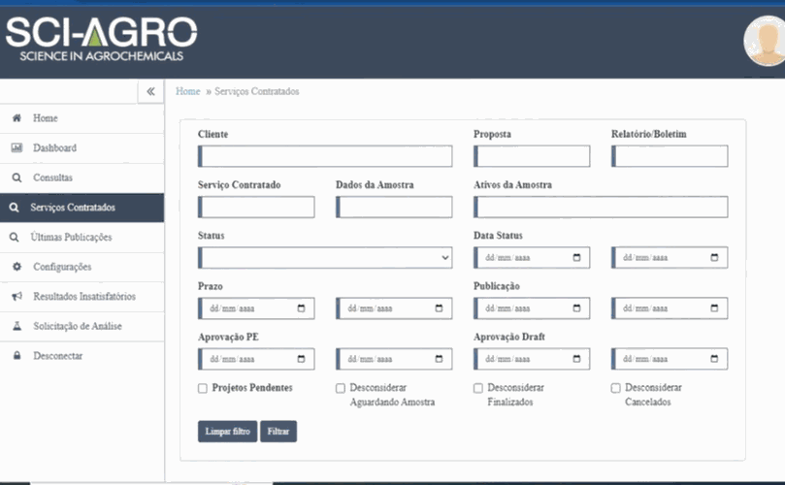





Qualidade e acompanhamento
TRANSPARÊNCIA NA CONDUÇÃO DOS PROJETOS
PMO
Portal do cliente
Responsável pelo acompanhamento dos projetos.
Status dos projetos e acesso a relatórios pelo site.
Time técnico
Idiomas
Profissionais experientes e contato ágil.
Emissão simultânea quando necessário.
Acompanhamento estruturado para reduzir ruído, ganhar previsibilidade e manter o patrocinador sempre próximo da operação.
SCI-AGRO • Apresentação Comercial
04

Slide 5









Nossos serviços
ESCOPO TÉCNICO PARA DIFERENTES DEMANDAS REGULATÓRIAS
5-batch
Análise de 5-batch
Estudos de Genotoxicidade
Estudos Físico-Químicos
Estudos Ecotoxicológicos
Estudos Toxicológicos in vivo & in vitro
Microbiologia
Toxicologia in silico
Resíduos de Pesticidas
P&D e treinamentos
A
SCI-AGRO • Apresentação Comercial
05

Slide 6
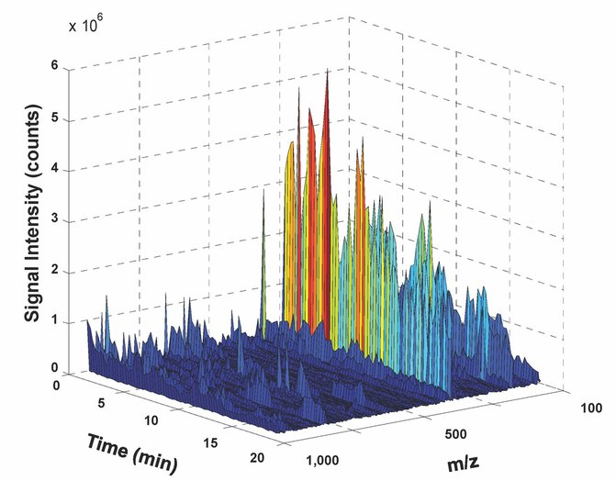
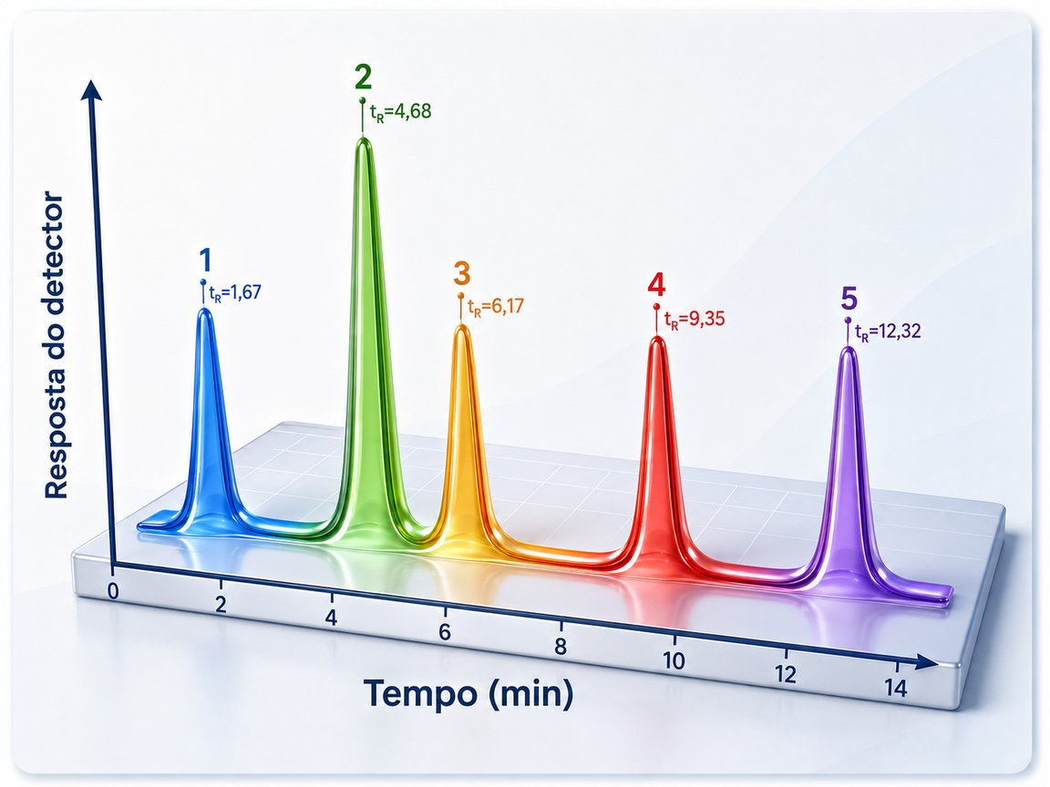
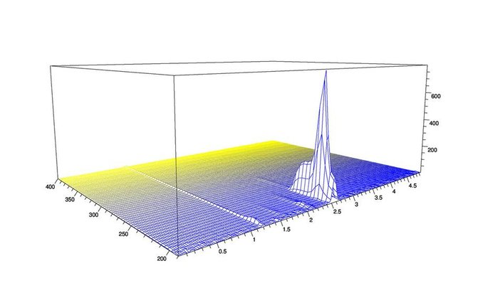
Análise de 5-batch
ROBUSTEZ PARA PRODUTOS TÉCNICOS E FITOQUÍMICOS
Atendimento a diversos órgãos regulatórios: SENAVE, SENASA, COFEPRIS, EU, EPA, entre outros.
Time experiente na condução dos estudos e interpretação técnica dos dados.
Isolamento e certificação dos padrões de impurezas com identificação inequívoca.
Vantagem para produtos fitoquímicos.
SCI-AGRO • Apresentação Comercial
06

Slide 7
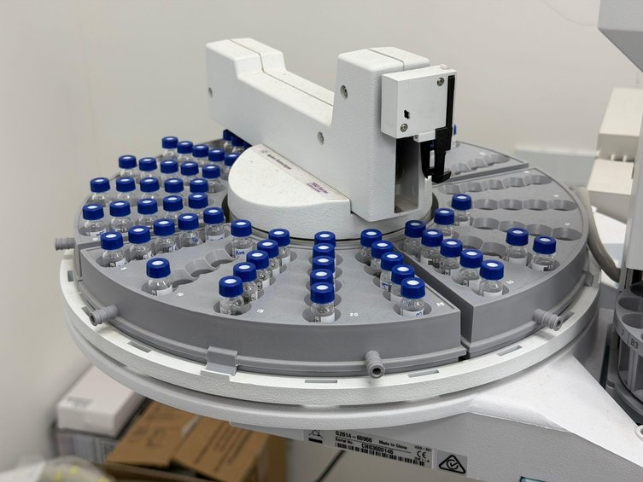
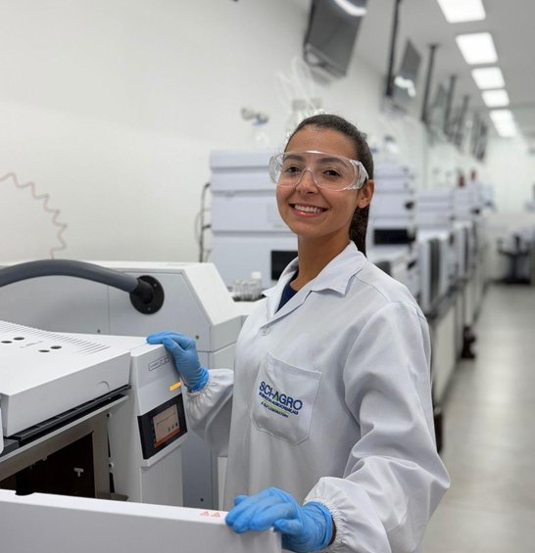
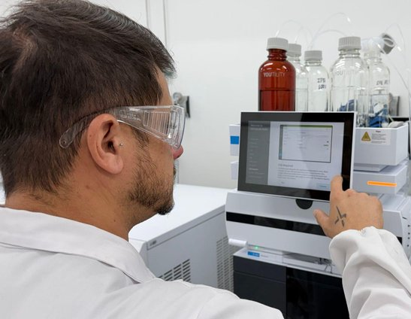
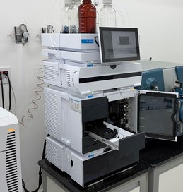
Estudos Físico-Químicos
MAIS DE 63 ESTUDOS EM ESCOPO
Escopo extenso para atender requerimentos do Brasil, Europa e países da América do Sul.
Inclui estudos como explosividade, constante de Henry, incompatibilidade química e auto-ignição.
Avaliação crítica dos guias de teste para cada tipo de formulação.
Investimento em equipamentos modernos para agilidade e precisão.
Aplicação técnica precisa dos guias: uma camada a menos de incerteza no pacote regulatório.
SCI-AGRO • Apresentação Comercial
07

Slide 8
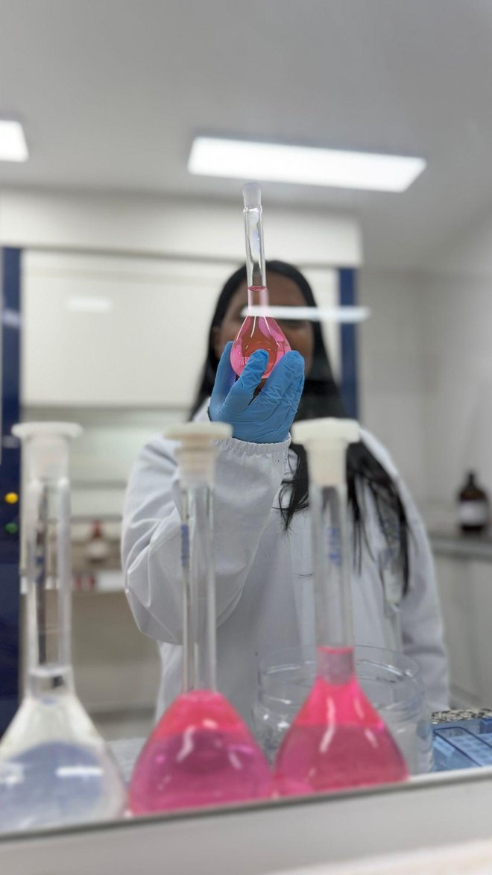
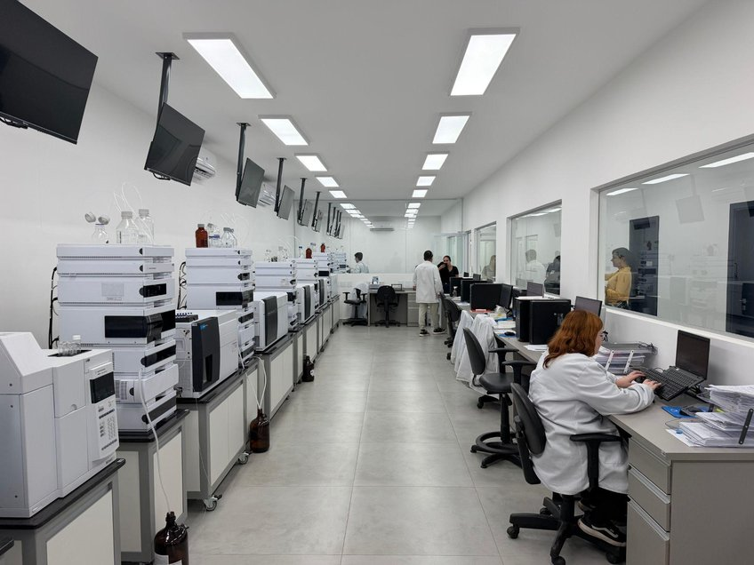
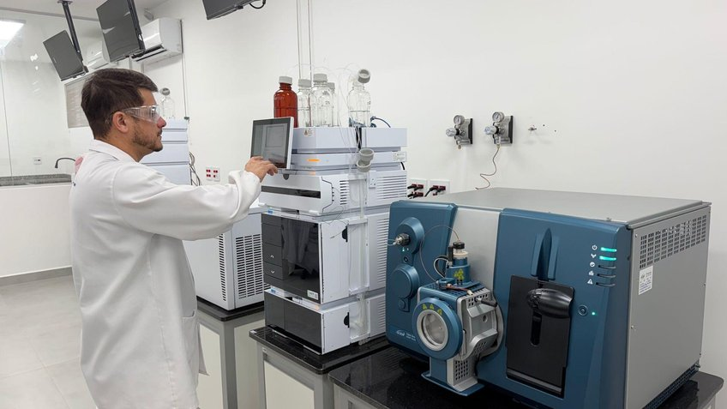
Laboratório Físico-Químico
ESTRUTURA ANALÍTICA MODERNA
Equipamentos, equipe e método trabalhando como uma única engrenagem técnica.
Ambiente preparado para estudos que exigem precisão, rastreabilidade e controle em cada etapa.
SCI-AGRO • Apresentação Comercial
08

Slide 9
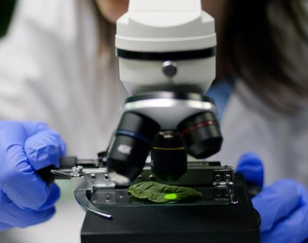
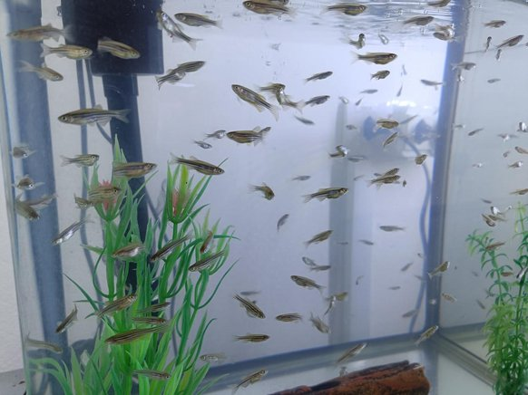
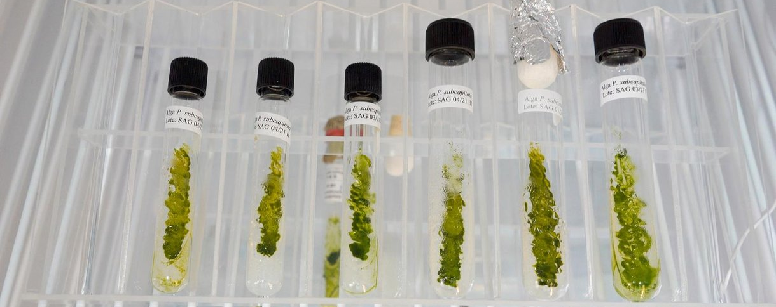
Estudos Ecotoxicológicos
AQUÁTICOS E TERRESTRES
Rigor no condicionamento das espécies conforme cada guia de teste.
Cuidados particulares na condução experimental de cada espécie, incluindo abelhas e condições climáticas.
Análises das soluções de trabalho por técnicas sensíveis, como LC/MSMS, reduzindo questionamentos e exigências.
Testes não-BPL na etapa de desenvolvimento de formulação.
Controle experimental detalhado para respostas biológicas tecnicamente sustentáveis.
SCI-AGRO • Apresentação Comercial
09

Slide 10
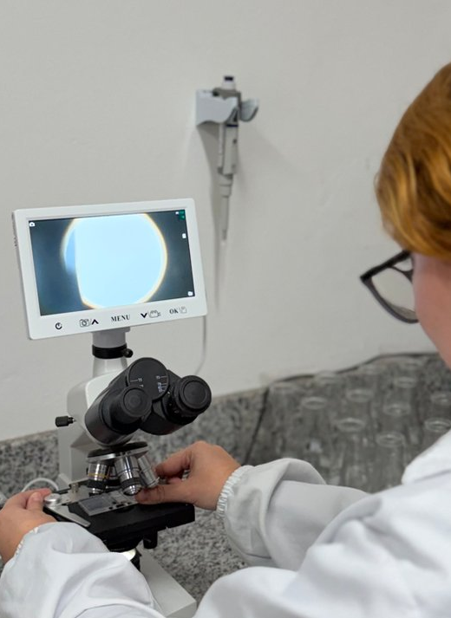
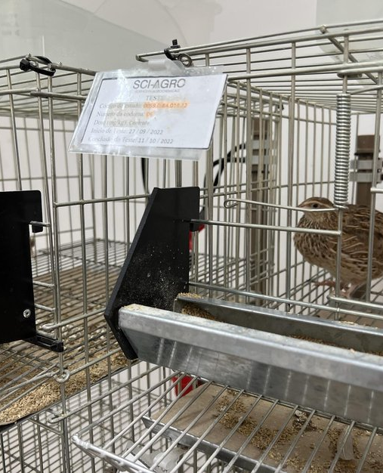
Laboratório de Ecotoxicologia
CONDUÇÃO EXPERIMENTAL COM ESPÉCIES SENSÍVEIS
Espaços, protocolos e cuidado operacional para estudos ecotoxicológicos com confiabilidade.
Preparação e condicionamento adequados ajudam a proteger a validade do ensaio antes mesmo da primeira leitura.
SCI-AGRO • Apresentação Comercial
10

Slide 11
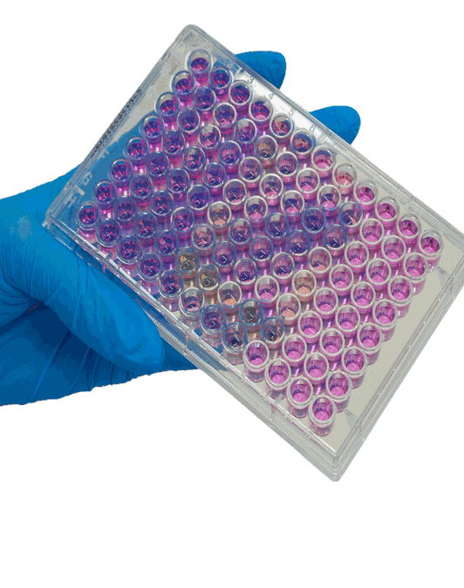
Estudos de Genotoxicidade
ATENDIMENTO A EXIGÊNCIAS E GUIAS OECD
Estudos para atendimento de exigências, incluindo OECD 490 e 476.
Equipamentos modernos e de maior precisão, como citometria de fluxo para estudos de micronúcleo.
OECD 471
Mutação Reversa Bacteriana (AMES)
OECD 474
Micronúcleo de eritrócitos de mamíferos in vivo
OECD 487
Micronúcleo de células de mamíferos in vitro
OECD 476 / 490
Mutação genética em células de mamíferos in vitro
SCI-AGRO • Apresentação Comercial
11

Slide 12
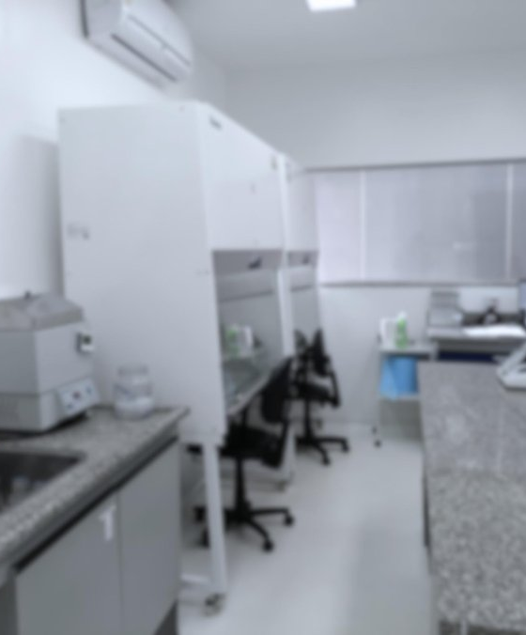

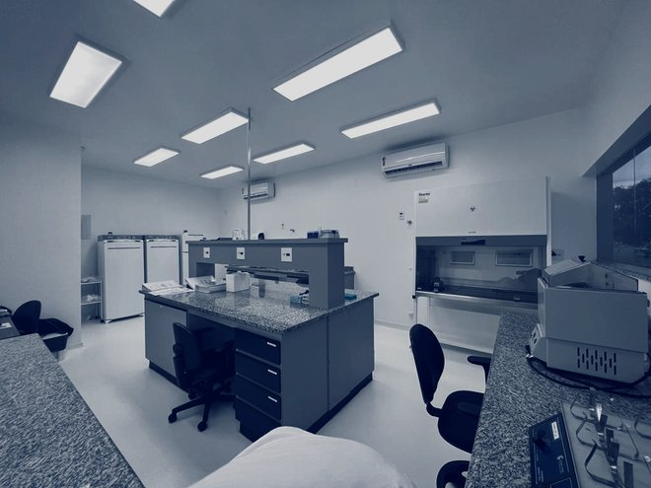
Laboratório de Genotoxicidade
PRECISÃO EM ESTUDOS CELULARES E MOLECULARES
Ambiente técnico preparado para estudos que exigem repetibilidade, padronização e leitura precisa.
A combinação de método, instrumentação e equipe reduz a margem de incerteza em avaliações críticas.
SCI-AGRO • Apresentação Comercial
12

Slide 13
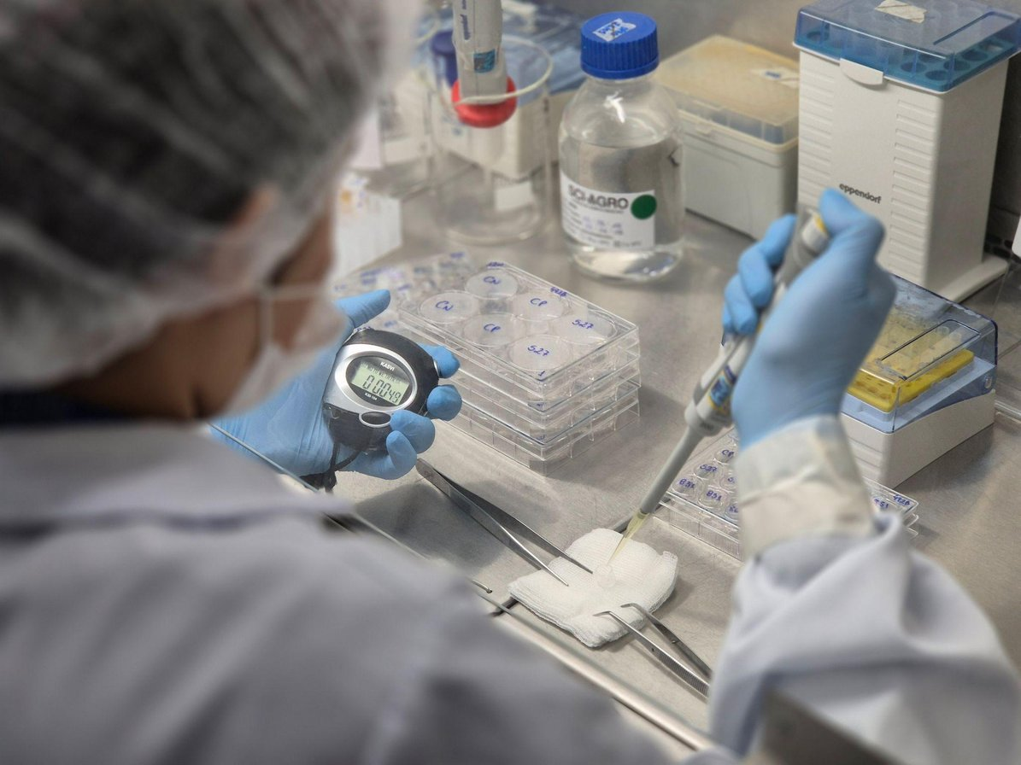
Estudos Toxicológicos in vitro
EXPANSÃO TÉCNICA ALINHADA AO CONCEA
Toxicologia in vitro em expansão, com implantação de novos guias de teste conforme reconhecimento do CONCEA.
Inclui guias como 492B e 442D.
IATA.
Sucesso na aceitação dos estudos OECD 490 para fase II de produto técnico.
Menos dependência de modelos in vivo, mais velocidade técnica quando o guia permite.
SCI-AGRO • Apresentação Comercial
13

Slide 14
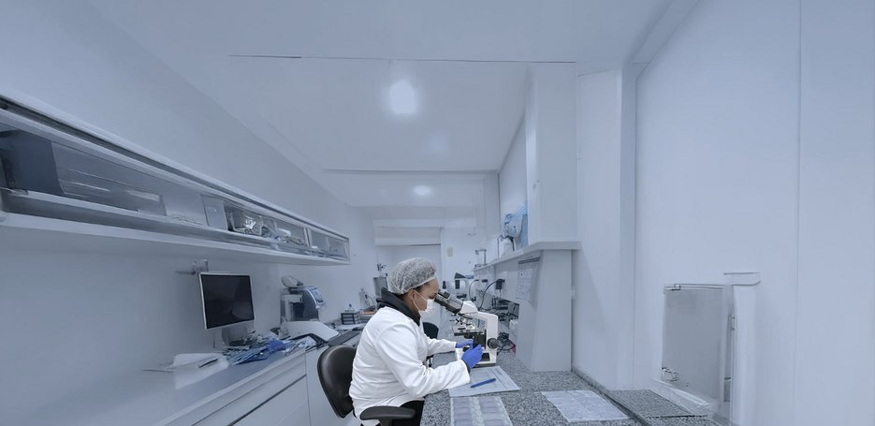
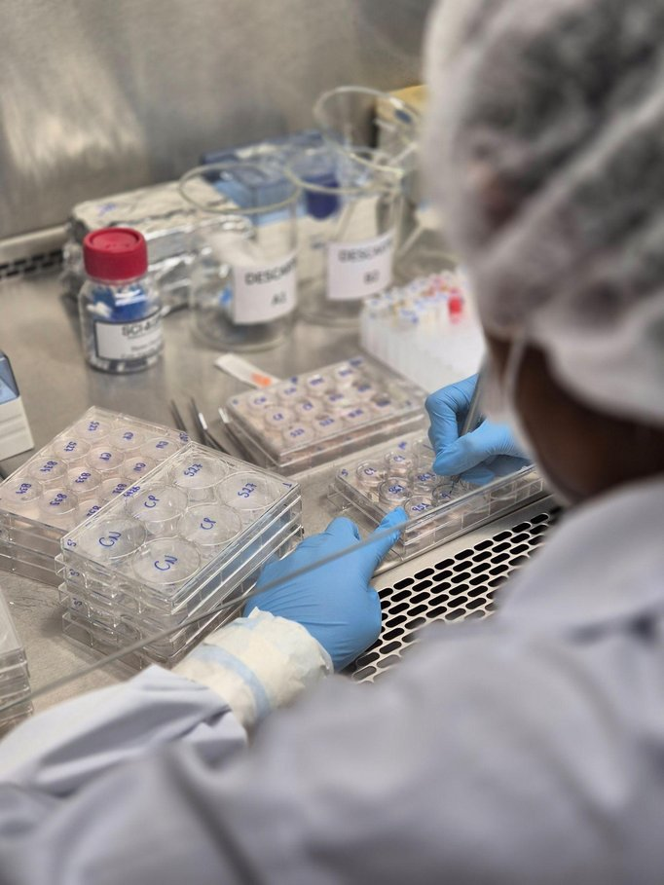
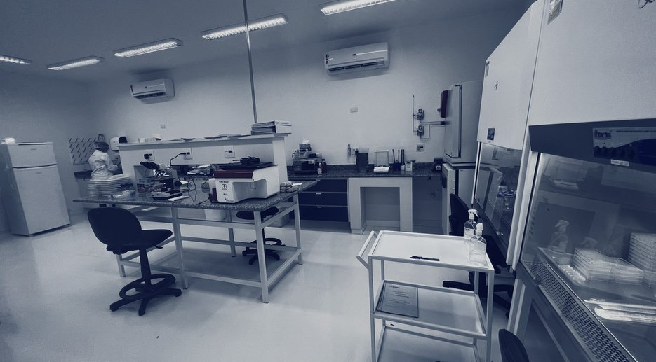
Laboratório de Toxicologia in vitro
NOVOS GUIAS, NOVOS MODELOS, MAIOR EFICIÊNCIA
Uma frente em crescimento para estudos mais ágeis, com rigor técnico e alinhamento às boas práticas.
A expansão do in vitro acompanha a evolução regulatória e a busca por alternativas tecnicamente aceitas.
SCI-AGRO • Apresentação Comercial
14

Slide 15
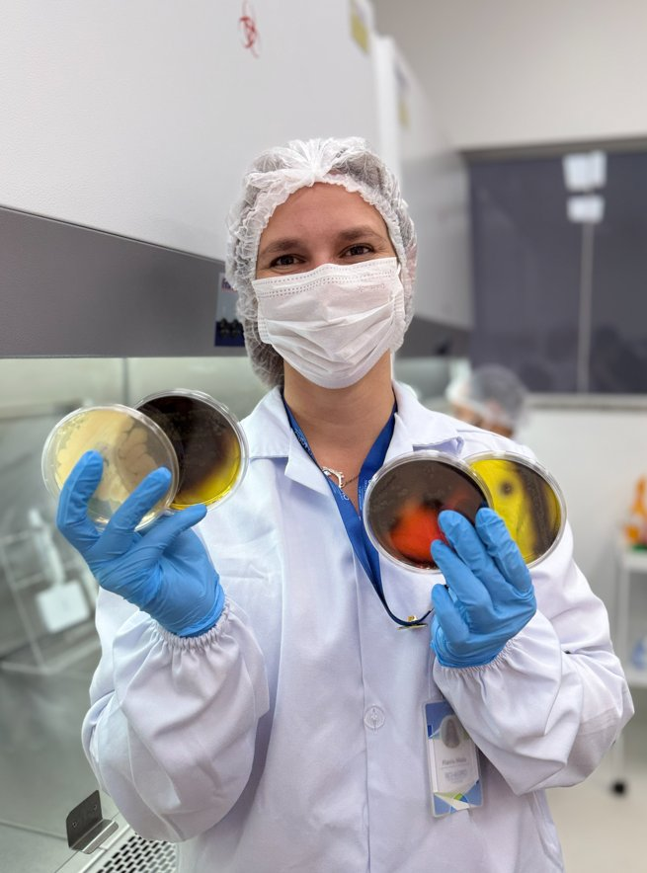
Estudos Microbiologia
SEGURANÇA MICROBIOLÓGICA DO PRODUTO
A SCI-AGRO realiza análises microbiológicas para avaliar a presença e o comportamento de micro-organismos em diferentes matrizes, contribuindo para a qualidade dos produtos e o atendimento às exigências regulatórias.
Microbiologia aplicada à segurança e à conformidade
SCI-AGRO • Apresentação Comercial
15

Slide 16
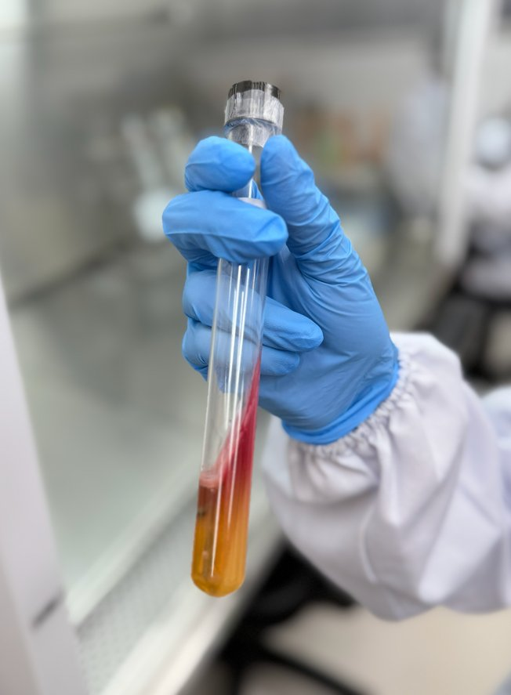
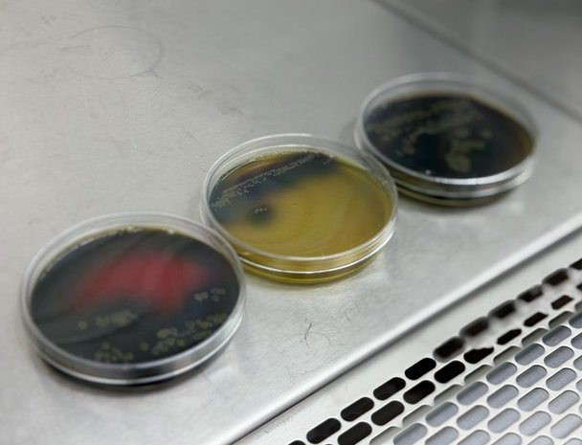
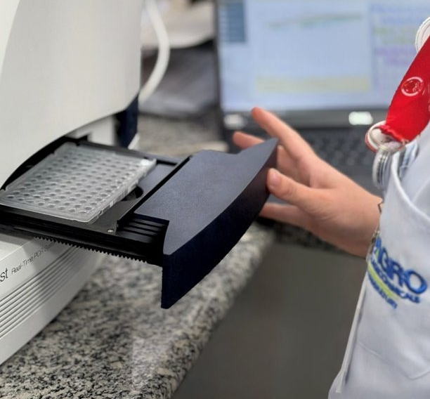
Laboratório de Microbiologia
CULTIVO, ISOLAMENTO E CONTAGEM SOB CONTROLE
Avaliação da presença e do comportamento de micro-organismos em diferentes matrizes;
Ensaios conduzidos para apoiar o controle de qualidade e a segurança dos produtos;
Estrutura preparada para estudos específicos, incluindo o Teste de Ames com Salmonella para avaliação do potencial mutagênico.
Dados microbiológicos confiáveis apoiam decisões mais seguras, conformidade regulatória e o desenvolvimento responsável de produtos.
SCI-AGRO • Apresentação Comercial
16

Slide 17
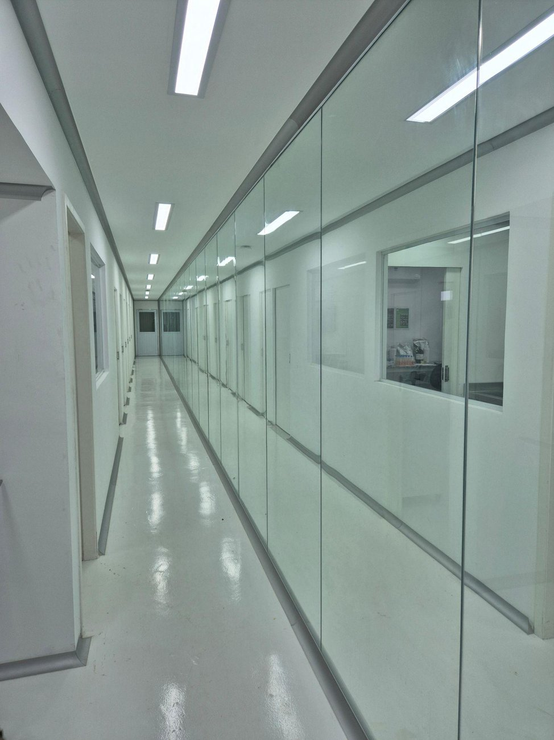
Estudos in vivo toxicológicos
CONFIABILIDADE, CONTROLE E RESPONSABILIDADE ÉTICA
Redução no número de estudos in vivo: ocular, dérmico e micronúcleo.
Biotério moderno, com sistema apropriado de troca de ar e salas limpas, evitando contaminação externa.
CEUA SCI-AGRO: testes aprovados e avaliados para reduzir ao máximo o sofrimento dos animais.
Registro no CONCEA.
Controle ambiental e responsabilidade ética são parte da confiabilidade do resultado.
SCI-AGRO • Apresentação Comercial
17

Slide 18
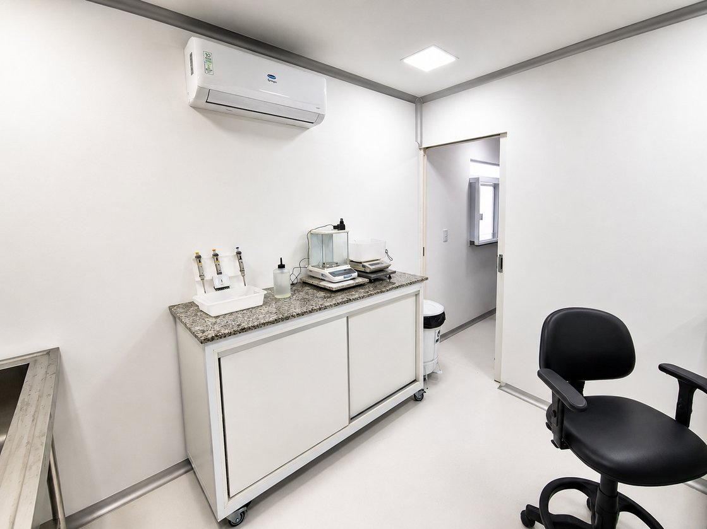
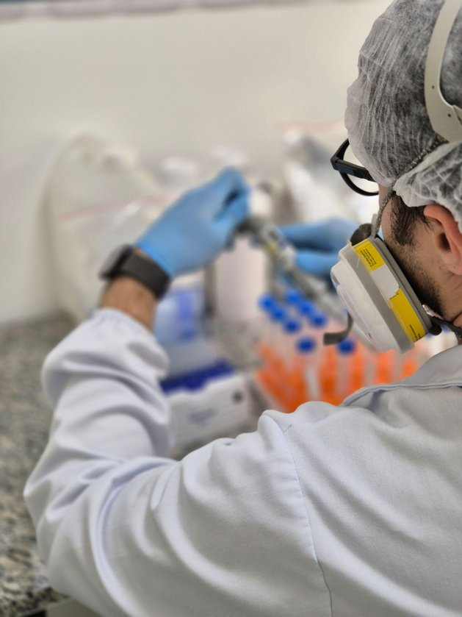
Laboratório de Toxicologia in vivo
AMBIENTES CONTROLADOS PARA ESTUDOS CRÍTICOS
Salas, biotério e fluxo operacional desenhados para reduzir variáveis externas.
A rotina combina infraestrutura controlada, aprovação ética e rastreabilidade documental.
SCI-AGRO • Apresentação Comercial
18

Slide 19

Estudos de Resíduos de Pesticidas
FASE ANALÍTICA COM TECNOLOGIA DE PONTA
Fase analítica dos estudos de resíduos.
Profissionais experientes em desenvolvimento, validação e condução analítica.
Equipamentos de última geração: cromatografia líquida (LC/MSMS) e cromatografia gasosa (CG/MS).
Possibilidade de atuação como PP ou DE.
Precisão analítica para sustentar decisões regulatórias e desenvolvimento de produto.
SCI-AGRO • Apresentação Comercial
19

Slide 20
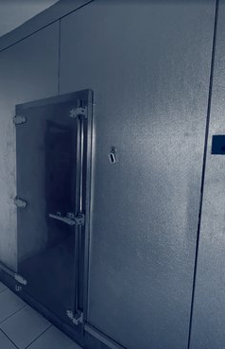
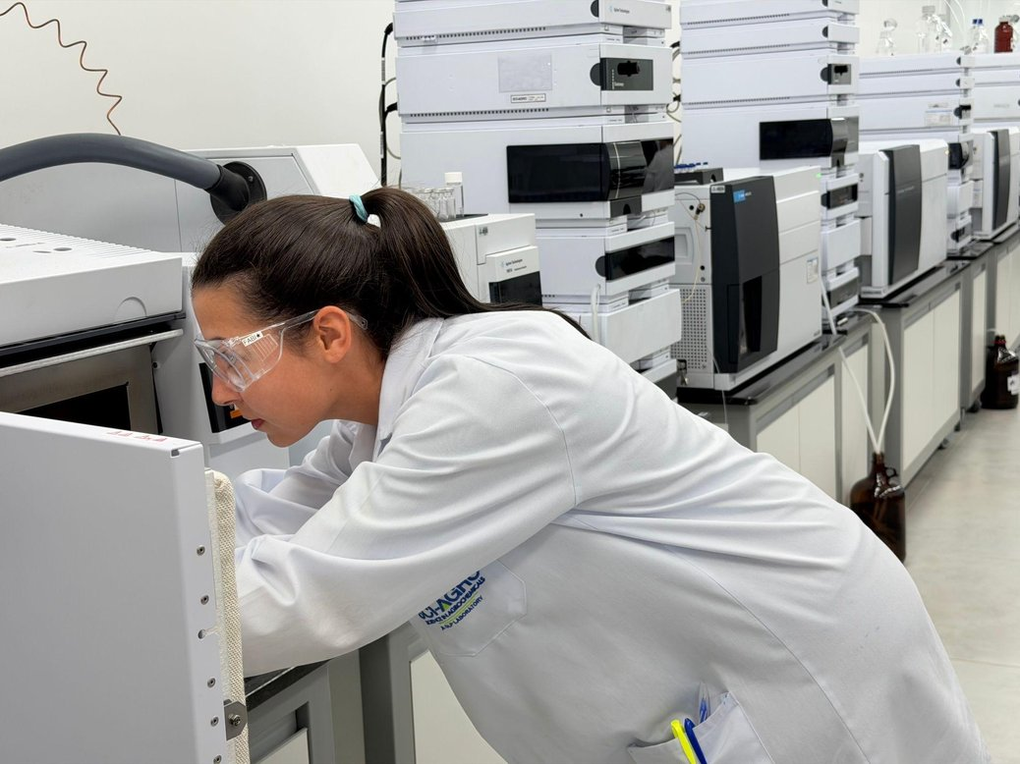
Laboratório de Resíduo de Pesticidas
INSTRUMENTAÇÃO PARA ANÁLISES SENSÍVEIS
Estrutura voltada para leitura sensível, rastreabilidade e robustez dos dados.
Uma etapa-chave para produtos que precisam chegar ao mercado com consistência técnica.
SCI-AGRO • Apresentação Comercial
20

Slide 21



Toxicologia Preditiva
IN SILICO - QSAR
Uso de ao menos três softwares.
Cruzamento dos dados preditivos com dados de literatura para relatório completo e bem embasado.
Aprovação pelos órgãos regulamentadores sem exigências.
Integração entre softwares, literatura e interpretação técnica para reduzir incertezas.
SCI-AGRO • Apresentação Comercial
21

Slide 22
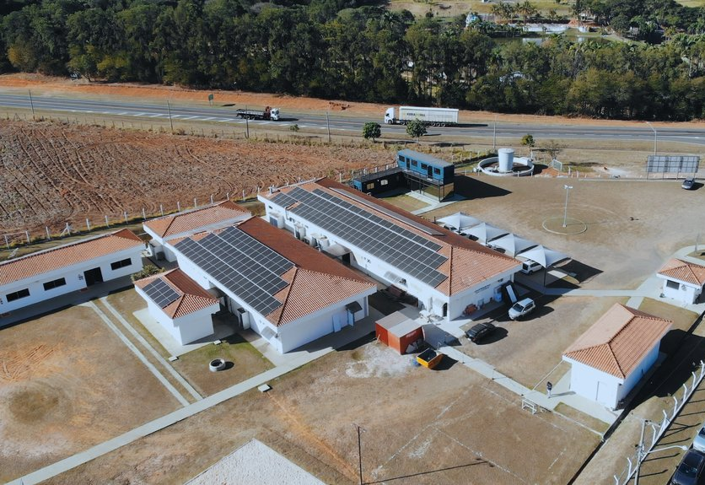



Compromisso SCI-AGRO
CIÊNCIA APLICADA PARA NOVOS PRODUTOS CHEGAREM AO MERCADO
Contribuindo para a chegada de novos e melhores produtos ao mercado, com o compromisso de assegurar a saúde, a segurança humana e a proteção do meio ambiente.
ISO 17025
BPL
AAALAC
SCI-AGRO • Apresentação Comercial
22

Slide 23
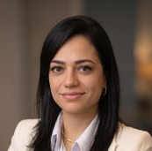
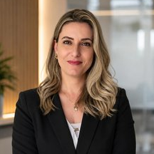
Contato
FALE COM O NOSSO TIME COMERCIAL
Lahys Caetano Tomaz
lahys.caetano@sci-agro.com
Cel. +55 (19) 98196-4544
Diretora Comercial
Ellen Moraes
e.moraes@sci-agro.com
Cel. +55 (19) 99946-2639
Gerente Comercial
sales@sci-agro.com
Tel: (19) 3186-2117
Cel.: (19) 99506-0422
LinkedIn: SCI-AGRO
Instagram: @sciagrolab
SCI-AGRO • Apresentação Comercial
23

